Slide 1
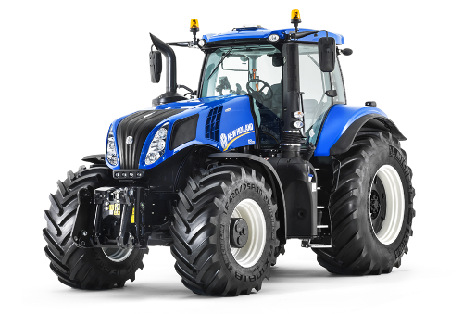
L’image numérique
Qu’est-ce que c’est ?

Slide 2
Généralités
Données stockées sous forme binaire dans un fichier numérique
A partir d’un appareil photo, d’une caméra, d’un scanner…
A partir d’un logiciel (Paint, Libre office, etc.)

Slide 3

Structure d’une image
Le pixel (picture element) est noté « px »
forme la ligne
forme l’image

Slide 4
Le nom de l’image
Une désignation qui caractérise l’image
Fleurs de printemps
Balade bucolique
…
Une extension (suffixe de trois lettres désignant le format de l’image):
.bmp pour bitmap
.jpg pour jpeg (Joint Photographic Experts Group)
.png pour portable network graphics
…
Voir exemple d’image pour la différence de poids selon le format

Slide 5

La pixellisation (définition d’une image)
Nombre de points qui composent l’image
Les pixels forment une matrice, la définition d’une image est donc le nombre de colonnes multiplié par le nombre de lignes
Pour une image, le nom pixel est le nom du point sur un écran, tandis que pour l’impression le nom du point reste le point.
Image grossie 7 X

Slide 6
La résolution
Pixels par unité de longueur
Points par pouce (ppp ou dpi) ou points par centimètre
Exemple : 180 ppp = ? Points/cm
Plus la résolution est grande, plus l’agrandissement de l’image est possible mais plus son poids augmente
Elle est définie lors de l’acquisition ou sur logiciel
dots per inch
2,54 cm

Slide 7
Poids de l’image
Il dépend de la définition
la télévision à définition standard SD 576 à 768 pixels par ligne et 576 lignes par image soit un total de 442 368 pixels par image
la télévision haute définition HD 1080 à 1920 pixels par ligne et 1080 lignes par image soit un total de 2 073 600 pixels par image
Plus il est important, plus le traitement est long
Recherche du meilleur rapport taille/qualité
Voir exemple

Slide 8
Type d’image
Image matricielle (bitmap en anglais)
Adaptée pour l’affichage écran (entre 72 et 150 ppp)
Moins adaptée pour l’impression
Image vectorielle
Obtenue par calcul mathématique
Permet d’agrandir l’image indéfiniment
Adapté à la cartographie et l’infographie

Slide 9
Codage des couleurs
Trois types de couleur
Le noir et blanc
Les niveaux de gris
La couleur

Slide 10
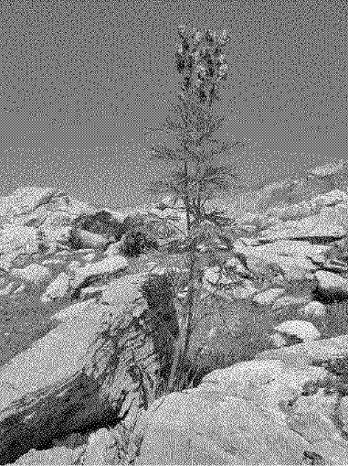
Image noir et blanc
Chaque case de la matrice est codée soit 0 (noir), soit 1 (blanc)
Poids très faible (divisé par environ 20)
Adapté aux documents texte

Slide 11

Niveaux de gris
Nuances de gris entre noir et blanc
Codé en 8 bits, (256 nuances)
ou 4 bits (16 nuances)

Slide 12
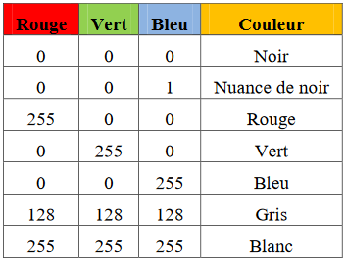
La couleur
Principe de la synthèse additive
Le codage RVB (couleur ou radiation rouge, vert, bleu)
Un octet par couleur, soit 2²⁴ possibilités de couleurs (16 millions)

Slide 13
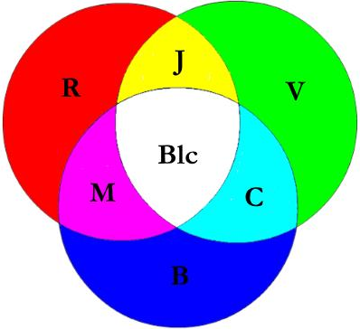
Schéma de superposition
Faisceaux rouge, vert, bleu de même intensité lumineuse

Slide 14
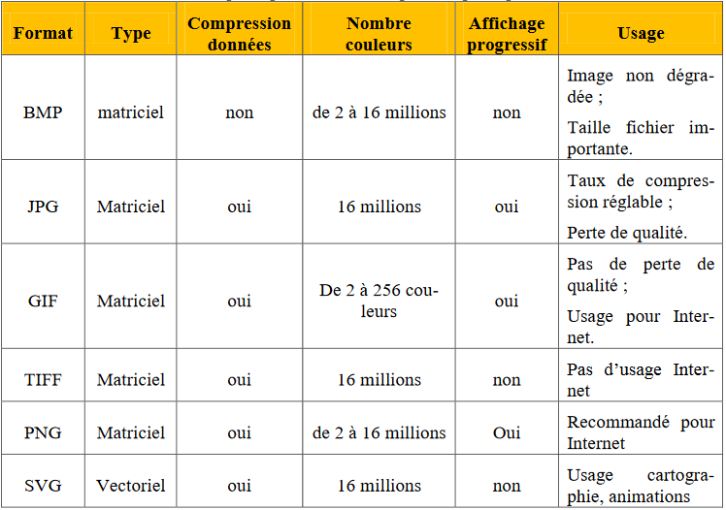
Types d’image
Bitmap
Joint Photographic Experts Group
Graphics Interchange Format
Tagged Image File Format
Portable Network Graphics
BScalable Vector Graphics

Slide 15
Travaux pratiques
Prendre une photo en définissant une résolution assez basse
Prendre une autre photo avec une haute résolution
Transférer les photos sur l’ordinateur
Comparer le poids des images
Zoomer et observer la différence
Visualiser les valeurs RVB
Enregistrer sous différents formats

Slide 16
Références
Images numériques de Christophe Alleau, académie de Poitiers
http://physiquechimie.info/vision-et-couleurs-images-et-couleurs/

